Slide 1
MEDICIÓN, ANÁLISIS Y MEJORA DEL PROCESO DE PRODUCCIÓN DE PLUMÓN SINTÉTICO EN LA EMPRESA CREACIONES JESSY MAESTRÍA EN GESTIÓN DE LA CALIDAD Y PRODUCTIVIDAD NOMBRE: ING. SONIA XIMENA ESTRADA ARÉVALO TUTOR: LIC. GIOVANNA LARA, MGCP 2O AGOSTO 2015

Slide 2
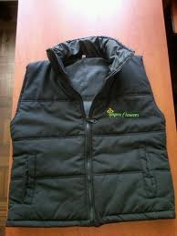
EMPRESA “CREACIONES JESSY”
Inicia actividad comercial
Cantón Guano, Provincia de Chimborazo
1987
Afiliada Cámara Artesanal del Cantón Guano
Promoción y desarrollo de gestión productiva
Trabajadores
Maquinaria
Diversificación gama
de productos
Incremento de demanda
- Adquisición maquinaria de plumón
- Construcción espacio físico
2011
2012
- Producción y comercialización de plumón
Producción y comercialización de Prendas de vestir y rollos de plumón, así como comercialización de insumos.

Slide 3
PROBLEMA:
Presencia de defectos en los rollos de plumón sintético.
Reprocesos
Pérdida de tiempo y recursos económicos
Ocasionando:

Slide 4
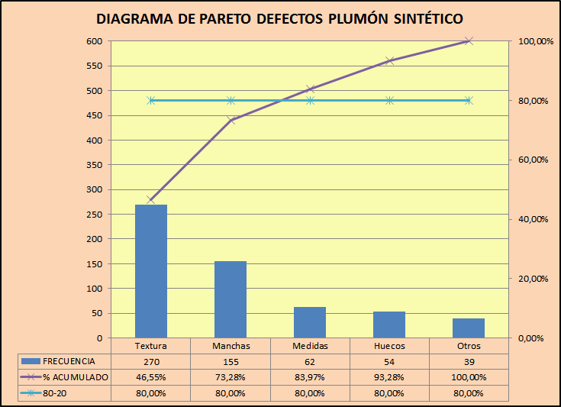
DIAGRAMA DE PARETO

Slide 5
INTRODUCCIÓN E IMPORTANCIA:
Uso eficiente de recursos
Aumento productividad
Calidad
Globalización Económica
ISO 9000
Procesos de seguimiento, medición, análisis y mejora
Campaña Primero Ecuador
Cumplir con requisitos de cliente
Mejorar procesos continuamente
Gobierno Ecuador
Regularización de importaciones
Competitiva

Slide 6
OBJETIVO GENERAL:
Medir y analizar las principales causas que ocasionan defectos en la producción de plumón sintético en la empresa “Creaciones Jessy”, así como la implementación de los planes de acción empleando la metodología Ruta de la Calidad, con la finalidad de alcanzar la eficiencia del proceso y satisfacción de los clientes.
OBJETIVOS ESPECÍFICOS:
Realizar un diagnóstico de la situación actual de la empresa Creaciones Jessy.
Realizar un análisis de causas.
Diseñar e implementar los planes de acción.
Analizar los resultados alcanzados después de la implementación de los planes de acción.

Slide 7
* METODOLOGÍA:
Tipo de Investigación: | - Documental - Descriptiva
Método de Investigación: | Deductivo
Técnicas: | - Entrevista - Observación

Slide 8
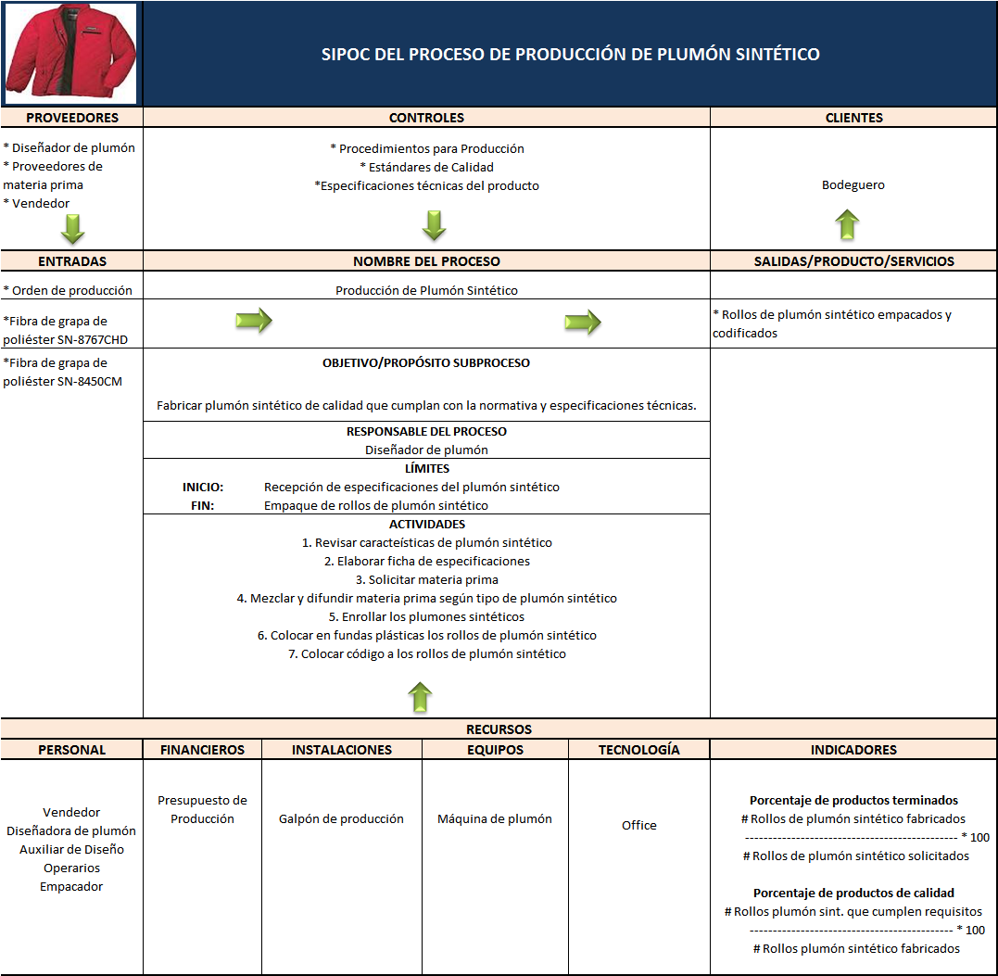
SIPOC PROCESO DE PRODUCCIÓN DE PLUMÓN

Slide 9
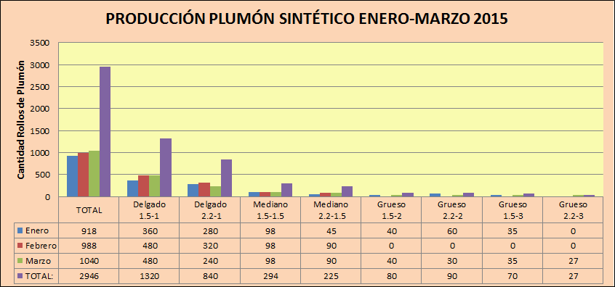
SITUACIÓN ACTUAL
PRODUCCIÓN ENERO – MARZO 2015

Slide 10
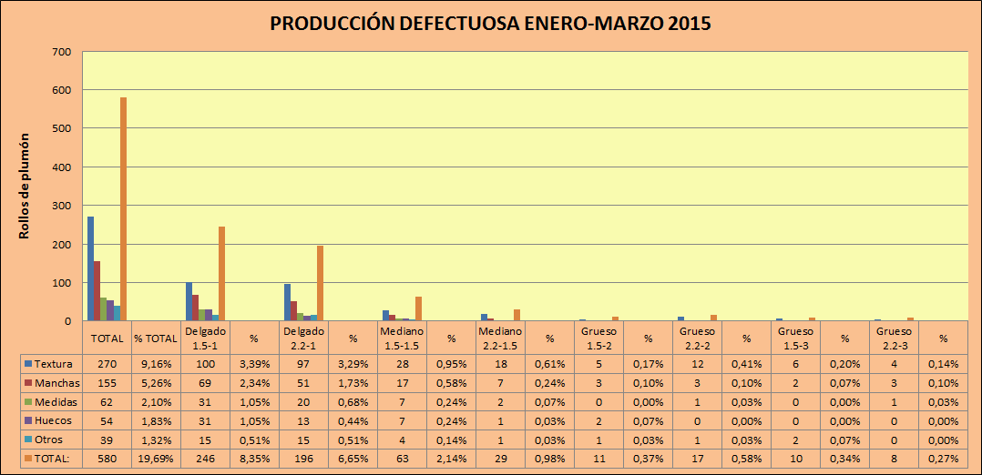
PRODUCCIÓN DEFECTUOSA ENERO – MARZO 2015

Slide 11
DIAGRAMA ISHIKAWA
DEFECTO TEXTURA Y MANCHAS
73,28%

Slide 12
CAUSAS RAÍZ
MÉTODOS
Proceso para la producción de plumón sintético no estandarizado ni implementado.
MEDIO AMBIENTE
Almacenamiento incorrecto de materia prima y rollos de plumón sintético.
PLANES DE ACCIÓN
DEFECTO | CAUSA RAÍZ | ACCIÓN
Textura | Proceso para la producción de plumón sintético no estandarizado ni implementado. | Diseñar e implementar un Manual de Procedimientos para la producción de plumón sintético.
Manchas | Almacenamiento incorrecto de materia prima y rollos de plumón sintético. | Implementación de la metodología 5´S en la planta de producción de plumón sintético.

Slide 13
PLANES DE EJECUCIÓN
PLAN DE EJECUCIÓN
ACCIÓN: | Diseñar e implementar un Manual de Procedimientos para la producción de plumón sintético.
Causa raíz | ¿Qué? | ¿Quién? | ¿Dónde? | ¿Por qué? | ¿Cuándo? | ¿Cómo?
Proceso para la producción de plumón sintético no estandarizado ni implementado. | Elaborar cronograma para elaboración de proceso | Jefe de Procesos y Calidad | Oficina de Calidad | Evitar el manejo inadecuado de maquinaria y materia prima | Abril 2015 | En una reunión con los trabajadores
 | Realizar reuniones para levantamiento de información | Jefe de Procesos y Calidad | Oficina de Calidad. Puestos de trabajo de personal operativo | Recopilar información de todo el proceso de producción de plumón sintético | Abril 2015 | En reuniones con el personal operativo
 | Definir mejoras para el proceso | Jefe de Procesos y Calidad | Oficina de Calidad. | Buscar la eficacia y eficiencia del proceso | Abril 2015 | En reuniones con el personal operativo y Gerente de la empresa
 | Elaborar manual de procedimientos para la producción de plumón sintético | Jefe de Procesos y Calidad | Oficina de Calidad. | Estandarizar el proceso de producción de plumón sintético. | Abril 2015 | Redactando paso a paso el proceso de producción de plumón sintético.
 | Revisar y aprobar manual de procedimientos con responsables y Gerente | Jefe de Procesos y Calidad Responsable de producción de plumón sintético Gerente de la empresa | Oficina de Calidad. | Contar con la aprobación del proceso de producción de plumón sintético. | Abril 2015 | En reuniones con todos los involucrados
 | Comunicar nuevo procedimiento a trabajadores | Jefe de Procesos y Calidad | Oficina de Calidad. Planta de producción | Capacitar sobre el nuevo proceso a participantes | Abril 2015 | En reuniones con todos los involucrados
 | Implementar nuevo proceso | Responsable de producción de plumón sintético Gerente de la empresa | Planta de producción | Ejecutar el proceso mejorado | Abril – Junio 2015 | Poniendo en práctica el nuevo proceso
 | Realizar seguimiento a implementación | Jefe de Procesos y Calidad | Planta de producción | Verificar el cumplimiento del nuevo proceso | Abril – Junio 2015 | Con revisiones periódicas del nuevo proceso
 | Comunicar resultados de implementación | Jefe de Procesos y Calidad | Oficina del Gerente | Dar a conocer el resultado de indicadores | Julio 2015 | Con la elaboración y presentación de informe de indicadores

Slide 14
 | Tipo de Macroproceso: Agregadores de Valor | Código: GP.2
 | Macroproceso : Gestión de la Producción | Versión: 1.0
 | Proceso: Producción de Plumón Sintético | Fecha elaboración: 10 / 04 / 2015
 | Páginas: 6 | Fecha Última Revisión:
TEMPERATURA HORNOS
VELOCIDAD HORNOS
TIPO DE PLUMÓN | DOFFER SPEED SETTING | FEEDING SPEAD SETTING
Delgado 1.5-1 | 27,35 Hz | 21,50 Hz
Delgado 2.2-1 | 28,45 Hz | 17,85 Hz
Mediano 1.5-1.5 | 28,40 Hz | 11,60 Hz
Mediano 2.2-1.5 | 29,85 Hz | 16,50 Hz
Grueso 1.5-2 | 28,40 Hz | 15,00 Hz
Grueso 2.2-2 | 29,85 Hz | 21,20 Hz
Grueso 1.5-3 | 28,40 Hz | 26,20 Hz
Grueso 2.2-3 | 29,85 Hz | 32,10 Hz
PLUMÓN SINTÉTICO DELGADO Y MEDIANO
HORNO | TEMPERATURA
Horno 1 | 156 ° C
Horno 2 | 153 ° C
PLUMÓN SINTÉTICO GRUESO
HORNO | TEMPERATURA
Horno 1 | 139 ° C
Horno 2 | 136 ° C

Slide 15
PLAN DE EJECUCIÓN
ACCIÓN: | Implementación de la metodología 5´S en la planta de producción de plumón sintético.
Causa raíz | ¿Qué? | ¿Quién? | ¿Dónde? | ¿Por qué? | ¿Cuándo? | ¿Cómo?
Almacenamiento incorrecto de materia prima y rollos de plumón sintético. | Supervisar la planta de producción de plumón | Jefe de Calidad y Procesos | Planta de producción de plumón | Definir áreas en las cuales implementarán las 5 S | Abril 2015 | Recorriendo la planta de producción Tomando fotografías
 | Presentar motivos para la implementación de las 5 S | Jefe de Calidad y Procesos | Oficina del Gerente | Presentar aprobación para implementación de 5 S | Abril 2015 | En reunión con el Gerente de la empresa Presentando fotografías
 | Elaborar cronograma para la implementación de las 5 S | Gerente de la empresa Jefe de Procesos y Calidad Responsable de producción | Oficina del Gerente | Definir fechas y responsables de implementación | Abril 2015 | En una reunión con los involucrados
 | Implementar las 5 S | Gerente de la empresa Personal operativo | Planta de producción de plumón | Contar con un espacio de trabajo adecuado | Abril – Junio 2015 | Dando cumplimiento al cronograma de implementación
 | Realizar seguimiento a implementación | Jefe de Procesos y Calidad | Planta de producción de plumón | Verificar el cumplimiento de las 5 S | Abril – Junio 2015 | Con revisiones periódicas de las áreas de trabajo Tomando fotografías
 | Comunicar resultados de implementación | Jefe de Procesos y Calidad | Oficina de Gerente de la empresa | Dar a conocer el resultado de la implementación de las 5 S | Julio 2015 | Con la presentación de fotografías de la planta del antes y después.

Slide 16
SITUACIÓN ACTUAL

Slide 17
IMPLEMENTACIÓN 5´S
Seiri
(Clasificar y seleccionar)
Clasificar materia prima, productos terminados, defectuosos
Seiton (Organizar u ordenar)
Seiso
(Limpiar)

Slide 18
IMPLEMENTACIÓN 5´S
Seiketsu
(Bienestar personal o estandarización)
Comunicación de fecha de limpieza e incentivos
Shitsuke
(Disciplina y hábito)
Seguimiento implementación correcta de 5’S

Slide 19
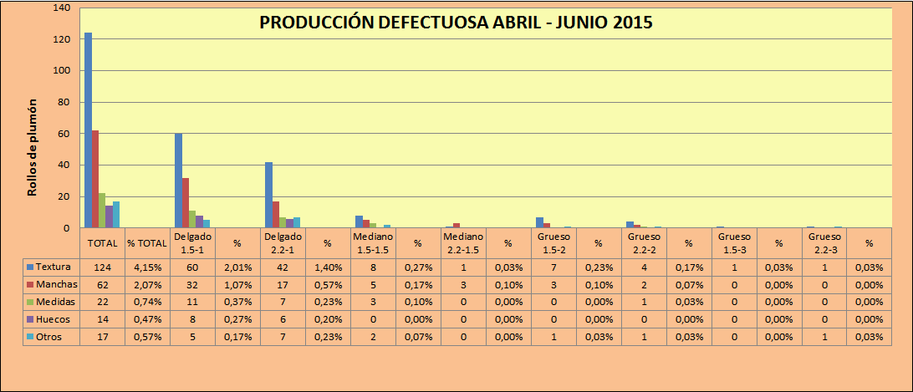
VERIFICACIÓN EFICACIA PLANES DE ACCIÓN
REDUCCIÓN PRODUCCIÓN DEFECTUOSA

Slide 20
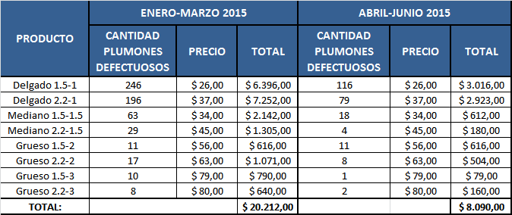
IMPACTO MONETARIO POR PRODUCCIÓN DEFECTUOSA

Slide 21
CONCLUSIONES
La recolección de datos, así como su interpretación es una gran ventaja para la empresa Creaciones Jessy ya que permite al Gerente de la empresa tomar decisiones acertadas.
La identificación de las causas raíz para disminuir la cantidad de rollos de plumón defectuosos se realizó con el diagrama de Ishikawa, el mismo que forma parte de las herramientas de calidad, con una baja complejidad de elaboración y con información valiosa para iniciar con la solución del problema.
La estandarización e implementación del proceso de producción de plumón sintético, así como la implementación de la metodología 5´S aportaron para que el defecto textura y el defecto manchas disminuya significativamente de los rollos de plumón.
Es necesario revisar los resultados alcanzados después de la implementación de los planes de acción para verifica la eficacia de dichos planes.

Slide 22
RECOMENDACIONES
Se recomienda continuar registrar de forma diaria en la planilla correspondiente todos los datos de la producción, de tal forma que permita tomar decisiones correctas.
Se recomienda utilizar las diferentes herramientas de calidad para identificar las causas raíz que ocasionan problemas en el proceso de producción de plumón sintético.
Se recomienda actualizar constantemente el procedimiento para la producción de plumón sintético de tal forma que agregue valor a los colaboradores encargados de producción y evitar productos defectuosos, adicionalmente se debe realizar supervisiones a los puestos de trabajo para verificar el cumplimiento de la metodología 5´S.
Es indispensable realizar seguimientos semanales sobre el impacto que tiene la acción implementada en el proceso de producción de plumón sintético, de tal forma que permita tomar la decisión de continuar con dichos planes de acción o implementar otras acciones.

